Slide 1
Grupo de Estudos em Educação, Matemática e Tecnologias - GEMATECH

Slide 2



Slide 3
Licenciatura em Matemática EAD

Slide 4

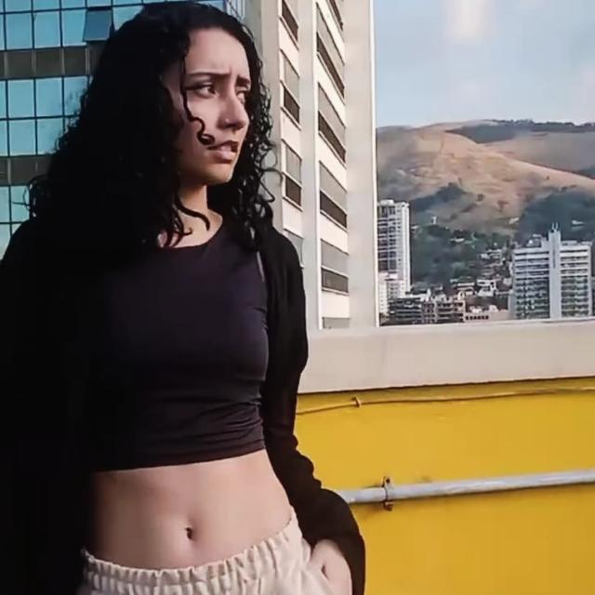
CARLOS EDUARDO MELLO COSTA
Licenciando em Matemática EAD
https://www.linkedin.com/in/carlos-mello-8879b7216/
THALIA MARTHA DA SILVA GOMES
Licencianda em Matemática EAD

Slide 5
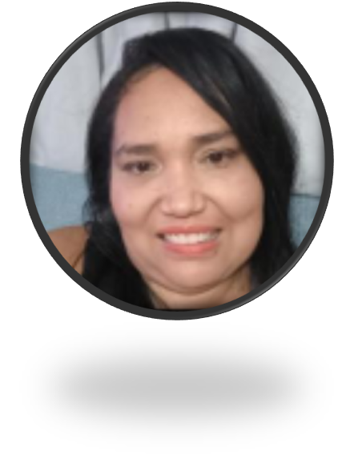
ROSILENE QUEIROZ DA SILVA ZEN
Licencianda em Matemática EAD

Slide 6
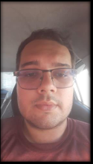
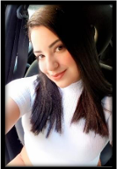
JORGE LESSA BATISTA DA SILVA JUNIOR
Licenciando em Matemática EAD
SARA PORTE DE SOUZA DOS SANTOS
Licencianda em Matemática EAD
(1) Sara Portes de Souza dos Santos | LinkedIn

Slide 7
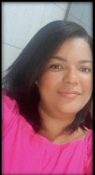
ROBERTA BARBOZA DE SOUZA DA SILVA
Licencianda em Matemática EAD

Slide 8
Pedagogia EAD

Slide 9
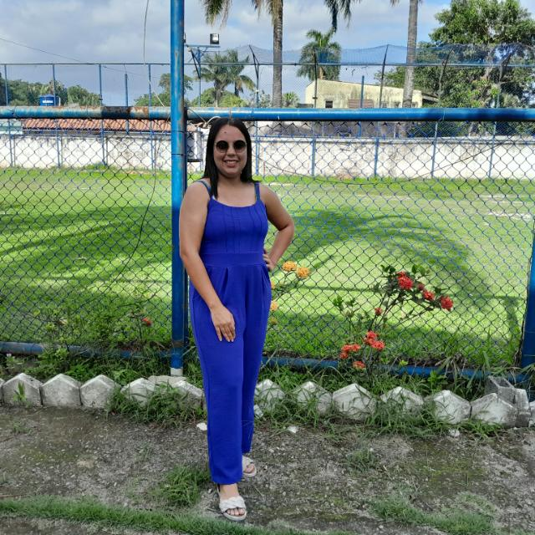
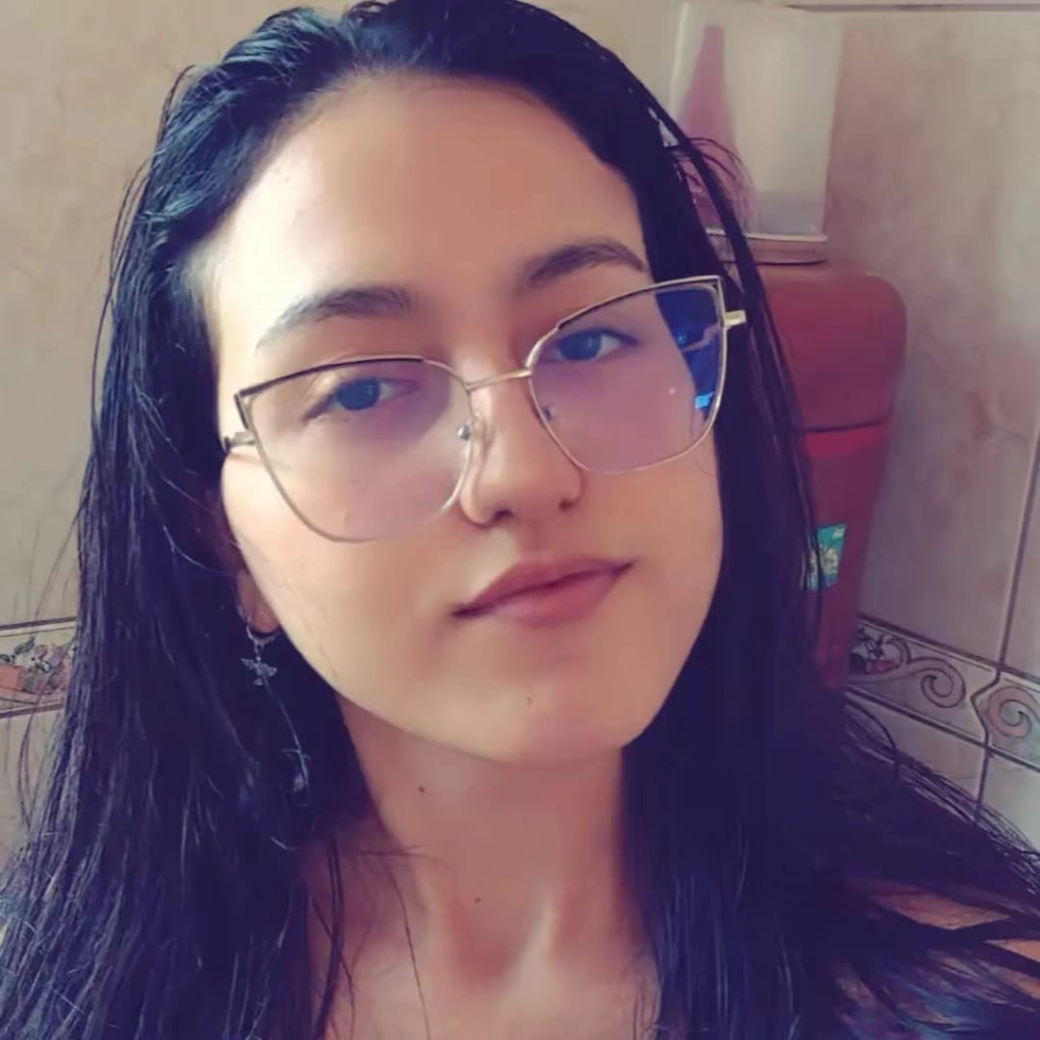
GABRIELLY COELHO DA CUNHA
Pedagogia EAD
VICTÓRIA ADRIELLE GONÇALVES DA SILVA
Pedagogia EAD
https://www.linkedin.com/in/vict%C3%B3ria-adrielle-37a84522b/?utm_source=share&utm_campaign=share_via&utm_content=profile&utm_medium=android_app

Slide 10
Orientadores

Slide 11
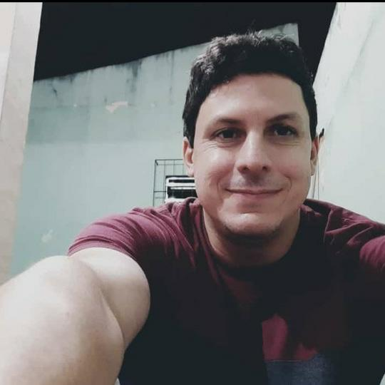
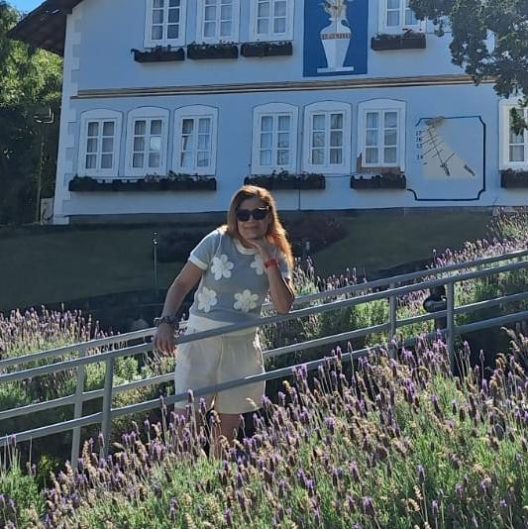
MARCOS CRUZ DE AZEVEDO
Coordenador do curso de Licenciatura em Matemática EAD
(1) Marcos Cruz de Azevedo | LinkedIn
DENISE MORAES
Coordenadora do curso de Ciências da Computação EAD

